Slide 1
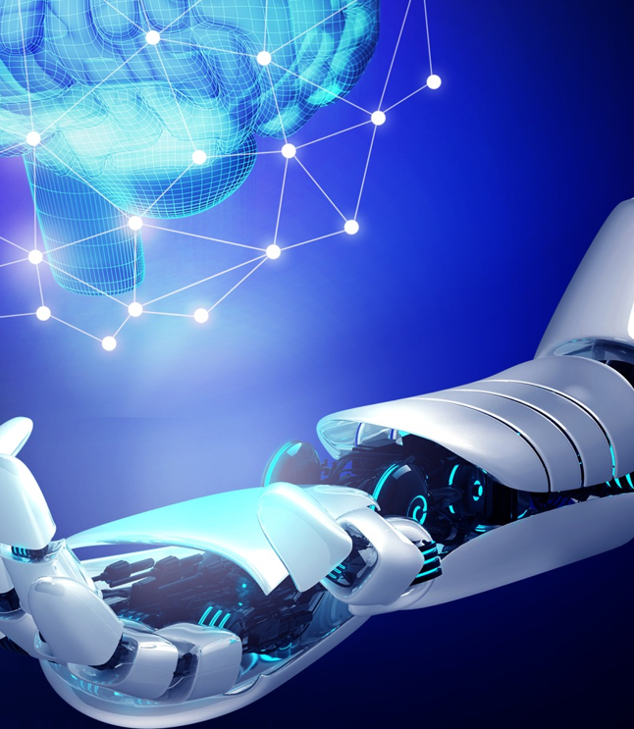
오렌지를 활용한
인공지능 실습(I)
AI소프트웨어과 하이테크 과정

Slide 2
교과 과정
섹션 1. Orange3 기초 수업
오리엔테이션 | 01:58 | link
시나리오와 전략 | 02:52 | link
설치 | 00:52 | link
기본사용법 | 09:38 | link
표에 대한 용어들 | 02:45 | link
표를 조작하기 | 08:12 | link
통계와 시각화 | 03:36 | link
boxplot | 05:22 | link
산점도와 상관관계 | 07:42 | link
상관관계와 인과관계 | 05:09 | link
머신러닝 | 04:39 | link
머신러닝 사용하기 | 09:31 | link
summary | 05:49 | link

Slide 3
교과 과정
섹션 2. 지도학습
수업소개 | 06:33 | link
지도학습의 기본방법 | 08:37 | link
보다 현실적인 사례 | 04:50 | link
경쟁시키기 | 08:36 | link
평가하기 | 06:37 | link
공정하게 평가하기 | 08:01 | link
분류문제 소개 | 03:41 | link
분류학습방법 선발전 | 06:54 | link
모델비교 | 06:25 | link
summary | 03:23 | link

Slide 4
교과 과정
섹션 3. 머신러닝(1)
오리엔테이션 | 01:58 | link
머신러닝이란? | 02:52 | link
꿈 | 00:52 | link
궁리하는 습관 | 09:38 | link
Teachable machine | 02:45 | link
모델 | 08:12 | link
머신러닝머신 | 03:36 | link
애플리케이션과 프로그램 | 03:26 | link
모르면 마법, 알면 기술 | 05:22 | link
교양의 끝 | 07:42 | link
직업의 시작 | 05:09 | link
표 | 04:39 | link

Slide 5
교과 과정
섹션 3. 머신러닝(2)
독립변수와 종속변수 | 09:31 | link
심리전 | 05:49 | link
머신러닝의 분류 | 01:58 | link
지도학습 | 02:52 | link
회귀 | 00:52 | link
분류 | 09:38 | link
군집화 | 02:45 | link
연관규칙학습 | 08:12 | link
비지도학습 정리 | 03:36 | link
강화 학습 | 05:22 | link
머신러닝 지도 | 07:42 | link
summary | 05:09 | link

